Slide 1
Литература второй половины ХХ века

Slide 2
В развитии литературы второй половины XX века можно выделить четыре основные периода
Первый: 1956 – 1964, «оттепель».
Второй: 1965 – 1985, «послеоттепельное» двадцатилетие.
Третий: 1986 – 1991, «гласность»
Четвёртый: начинается с декабря 1991 и длится по сей день, русская литература конца XX – начала XXI веков.

Slide 3
«Оттепель»
Начало раскрепощение в после сталинскую эпоху.
Известный отход от нормативности, расширение рамок правдивого изображения жизни. Доминирует в этот период по-прежнему социалистический реализм, который переживает обновление. Кроме того, на неофициальном уровне начинают возрождаться запрещённые при Сталине критический реализм и авангардизм.

Slide 4
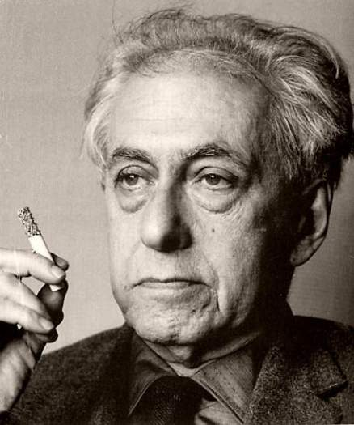
«Эренбург - еврей! По духу ему чужд русский народ, ему абсолютно безразличны его чаяния и надежды. Он не любит и никогда не любил Россию. Тлетворный, погрязший в блевотине Запад ему ближе. Я считаю, что Эренбурга неоправданно хвалят за публицистику военных лет. Сорняки и лопухи в прямом смысле этого слова не нужны боевой, советской литературе...».
Михаил Шолохов,
Отрывок из стенограммы. Повестка дня: «Обсуждение литературной деятельности беспартийного писателя Ильи Григорьевича Эренбурга», 1948
«Я выжил – не потому, что был сильнее или прозорливее, а потому, что бывают времена, когда судьба человека напоминает не разыгранную по всем правилам шахматную партию, но лотерею».
И.Эренбург,
«Люди, годы, жизнь», 1960
Илья Григорьевич Эренбург 1891 г.-1967 г.

Slide 5
«Товарищи, здесь очень много говорилось об Эренбурге, как о видном и чуть ли не выдающемся публицисте. Да, согласен, во время Отечественной войны он писал нужные, необходимые для фронта и тыла статьи. Но вот в своем многоплановом романе «Буря» он похоронил не только основного героя Сергея Влахова, но лишил жизни всех русских людей -положительных героев. Писатель умышленно отдал предпочтение француженке Мадо. Невольно напрашивается вывод: русские люди пусть умирают, а французы - наслаждаются жизнью? Я поддерживаю товарищей Сурова, Ермилова, Софронова, что гражданину Эренбургу, презирающему все русское, не может быть места в рядах «инженеров человеческих душ», как назвал нас гениальный вождь и мудрый учитель Иосиф Виссарионович Сталин».
Николай Грибачев,
«Обсуждение литературной деятельности «беспартийного» писателя Ильи Григорьевича Эренбурга», 1948
«Дорогой Илья Григорьевич! Только что прочитал Вашу чудесную «Бурю». Спасибо Вам за нее. С уважением И.Сталин».
И.Сталин, письмо И.Г. Эренбургу
«Обсуждение литературной деятельности «беспартийного» писателя Ильи Григорьевича Эренбурга», 1948

Slide 6
«Оттепель» 1954г.
«Далёкая от художественности отрывочная протокольная запись характерна для многих страниц «Оттепели» – произведения, где беглость и поверхностность наблюдений самым разительным образом сказались не только на его идейной стороне, но с неменьшей отрицательной силой и на стороне художественной. А в итоге перед нами повесть, которая, на мой взгляд, много слабей всего, что создал Илья Эренбург за последние полтора десятилетия своей работы в литературе… В конечном итоге вся повесть, несмотря на некоторые хорошие страницы, представляется огорчительной для нашей литературы неудачей автора».
Константин Симонов
«Литературная газета» (№№ 85, 86 от 17 и 20 июля 1954).
«Оттепель» - это запоздалая награда, запоздалая победа людей, выигравших войну. Конечно, она должна была наступить сразу после войны, но, как написал впоследствии Бондарев в своем оттепельном романе «Тишина», тогда этих людей удалось опять загнать в стойло. Коротеев не вспоминает последние восемь лет своей жизни, большинство его воспоминаний - фронтовые. И вот об этом Эренбург тоже сказал первым, о том, что «оттепель» - еще один подвиг ветеранов, может быть, их последний подвиг, на котором им предстоит сломаться.»
Евгений Марголит,
теле-эфир радио «Дождь», 2016

Slide 7
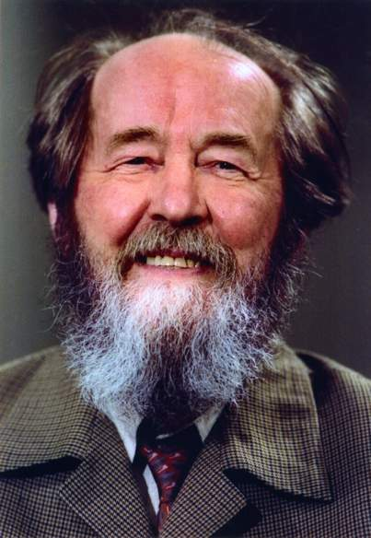
«Солженицын создавал трудности для всех, имевших с ним дело... Первые варианты его рукописей были объемистой, многоречивой сырой массой, которую нужно было организовать в понятное целое... они изобиловали вульгаризмами и непонятными местами. Их нужно было редактировать».
Д. Бим, «Мемуары»
«Солженицын - не художник и никогда настоящим художником не будет. У него нет дара воображения и самодисциплины. Он пренебрегает деталями. Его работы - это нагромождение сырого материала. Если бы Солженицын не занимался самолюбованием и не упивался бы каждой сочиненной им строкой, возможно, из него и вышел бы писатель. Но он на это не способен».
К.С. Симонян,
Литературная газета,
1972
А. И. Солженицын
1918 г. - 2008 г.

Slide 8
«Архипелаг ГУЛАГ» - не дидактический роман, там нет проповедей. Но мне кажется, что все после прочтения поймут одно: ужасно, когда о страшных несправедливостях и злодеяниях, которые творятся в твоей стране, мы узнаем и начинаем обсуждать их лишь спустя десятилетия. Этого нельзя терпеть. Надо реагировать сразу. Это требует мужества, смелости, честности, но нельзя проходить мимо зла, зажмурив глаза. Потому что зло, как мы видим из "Архипелага", не вечно, но никогда не уйдет само по себе.»
Наталия Солженицына,
Аргументы и факты, 2014
«Александр Исаевич прожил в Раковом корпусе за каждого своего героя, перенес все, что перенесли они, и каждому из них отдал, как врач, кусочек своей души»
Л.Дурнов, академик РАМН, профессор,
журнал «Вместе против рака». 1999
«Среди ежемесячного, ежедневного потока литературных произведений, в разной степени талантливых, отвечающих различным читательским вкусам, являются вдруг книги, знаменующие собой гораздо большее, чем даже появление нового выдающегося писателя. Верится, однако, что человеку этому предстоит многое сказать людям»
Г. Бакланов, «Литературная газета», 1962

Slide 9
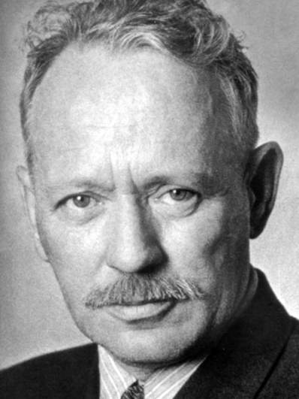
М.А.Шолохов 1905г. - 1984г.
«Я хотел бы, чтобы мои книги помогали людям стать лучше, стать чище душой, пробуждали любовь к человеку, стремление активно бороться за идеалы гуманизма и прогресса человечества. Если мне это удалось в какой – то мере, я счастлив».
М. Шолохов,
вручение нобелевской премии, 1965
Шолохов – судя по первому тому, - талантлив… Каждый год выдвигает все более талантливых людей. Вот это – радость. Очень анафемски талантлива Русь».
М. Горький
«Советская Россия» №70-71, 2005
«Наподобие горного хребта возвышается творчество М. А. Шолохова, ставшего вершиной отечественной и мировой литературы. Шолохов создал галерею образов. Которые по своей выразительности, художественной ценности встали в один ряд с замечательными образами мировой классики всех времен».
Г. М. Марков
«Советская Россия» №70-71, 2005
«Возьмите, какой чудовищной жизненной хваткой отличается Шолохов. Можно прямо сказать, что, когда его читаешь, испытываешь настоящую творческую зависть, желание многое украсть – настолько это хорошо. Видишь, что это по-настоящему здорово, неповторимо».
А. А. Фадеев
«Советская Россия» №70-71, 2005

Slide 10
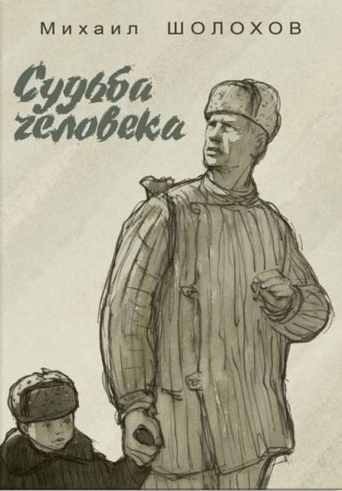
Эта книга учит жить и цепляться за все, что она дает, как ни одно произведение в мире. Учит с непоколебимым сердцем принимать и переносить все, что нам уготовано судьбой. Меткий и правильный язык отражает всю суть, заложенную Шолоховым. Заложенную войной. Перечитывая этот рассказ можно каждый раз плакать, каждый раз находить что-то новое. Каждый раз поражаться стойкости родного народа и каждый раз воодушевляться.
Е. Петроченко,
литературный портал «Букля», 2006
«Судьба человека» - очень слабый рассказ, где бледны и неубедительны военные страницы.
А.И. Солженицын

Slide 11
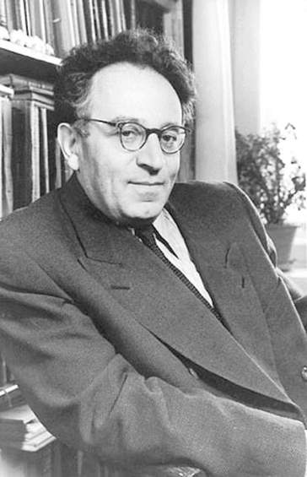
В жизни моей было хорошее и плохое, тяжелое и легкое, я совершал ошибки, неверные поступки, хотел быть счастливым, радовался успехам и страдал, когда попадал в беду.
В. Гроссман,
«Начало незаконченной автобиографии»
«Гроссман по складу своего ума, несомненно, был писателем-историком (не историческим писателем), писателем-философом. Он любил широкие обобщения. Но его обобщения никогда не рождались в тех горних высях, «где во льдах абстракции замерзает мозг». Он был историком шахтеров, философом металлургов. Он на ощупь, на вкус, на цвет знал их профессии – на вкус хлеба, заработанного в шахте. И когда он приводит нас в разрушенный, разоренный Сталинград, то показывает его нам не привычными к городскому пейзажу глазами горожанина, а глазами крестьянина Вавилова, который считает урон, нанесенный городу, не на дома, а на дефицитные гвозди и стекло, на количество разбитых кирпичей, которые так трудно было доставать колхозу».
Виталий Семин,
«Вечный ростов», 1961
В.С. Гросман
1905 г. -1964г.

Slide 12
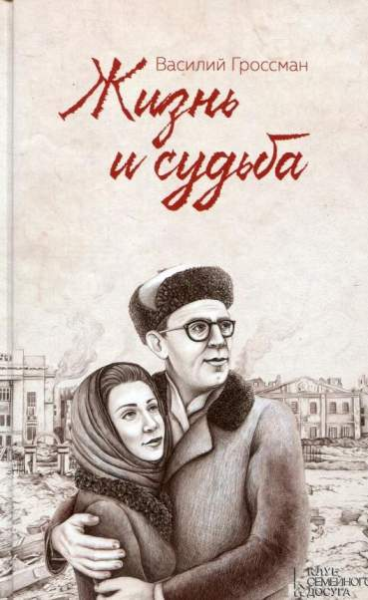
В «Жизни и судьбе» предстает наша подлинная горькая и героическая история, совершенно не похожая на ту, что вбивалась в сознание не одному поколению «Кратким курсом», – это тяжкий путь, который стоил народу великих жертв, миллионов загубленных жизней.
Александр Твардовский,
Новый мир, 1961

Slide 13
«Послеоттепельное» двадцатилетие
Характеризуется новым «похолоданием» духовного климата в стране. В это время появляются акты открытого протеста, ширится, несмотря на репрессии, диссидентское движение, активизируется самиздат.

Slide 14
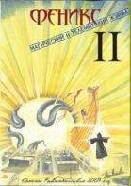
Самиздат - способ (система) нелегального (неформального) распространения рукописной литературы.

Slide 15
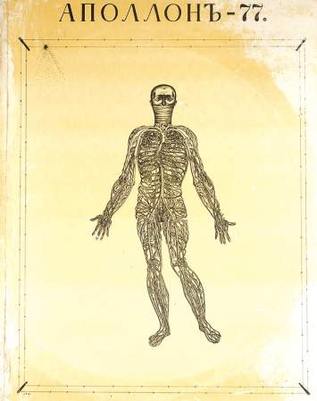
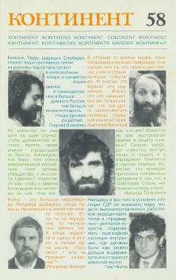
Тамиздат в советском словоупотреблении 1970-х годов, тексты, опубликованные в зарубежных издательствах и нелегально ввезенные в СССР.

Slide 16
«Гласность»
Открытость, прозрачность общественно-политической жизни, гарантированная законом возможность свободного публичного обсуждения всех общественных и государственных дел, это право на информацию и на инакомыслие, рассматриваемое как одна из движущих сил общественно-исторического прогресса.

Slide 17
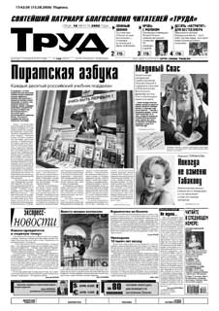
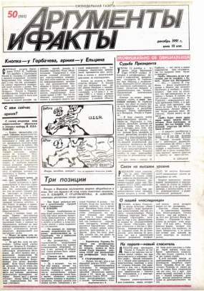
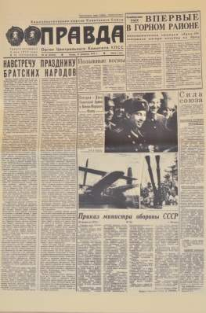
Тираж 30 млн.
Три самых популярных ежедневника страны
Тираж 20 млн.
Тираж 10 млн.

Slide 18
Русская литература второй половины 20 века представлена сразу несколькими жанрами, на становление которых огромное влияние оказали: сталинизм, «оттепель», застой, перестройка.
Литература России пережила на своем пути огромное количество трудностей, временами испытывая опеку государства, временами находясь практически полностью под его запретом.
Сегодня русская литература 20 века признана во всем мире, произведениями советских авторов зачитываются далеко за рубежом, по ним снимают художественные фильмы, ставят пьесы в театрах. Человек, ни разу не читавший в своей жизни произведений Солженицына, Шолохова, Булгакова, поистине потерял очень многое…

Slide 19
Спасибо за внимание!

